Slide 1

Desarrollo Funcional
Reactiva
Grupo 6
Sección 1
Juan Pablo Contreras
Rodrigo Heiremans
Matias Perez

Slide 2

Demo

Slide 3

Programación Reactiva

Slide 4
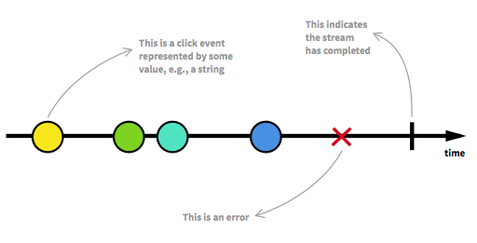
Programación Reactiva
Programación asíncrona
Uso de data streams automatizados.
Rxjs
fromEvent ()
of()

Slide 5

Programación Reactiva

Slide 6
Stream del codigo
rick
Interacción con las flechas del teclado
Se actualiza el tablero o se termina el juego
Que implica el movimiento del jugador
Gana puntos o choca
morty
Interacción con WASD del teclado
Que implica el movimiento del jugador
Se actualiza el tablero o se termina el juego
Carga del documento
Gana puntos o choca
fantasmas
Movimiento de los fantasmas
Hacia dónde puede moverse
Decide aleatoriamente hacia donde moverse
Repito el proceso cada cierto tiempo
Termina el juego

Slide 7

Codigo

Slide 8
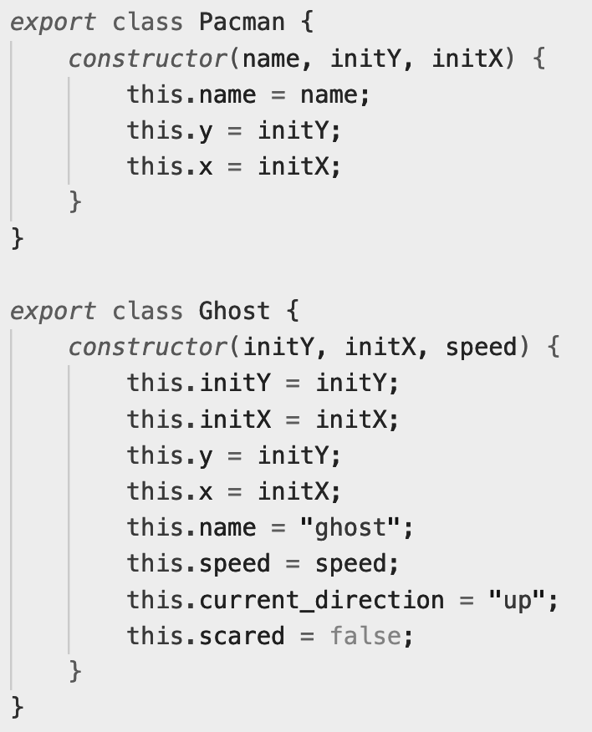
Clases
Permiten crear los objetos que representan los distintos fantasmas y nuestros Pacmans

Slide 9
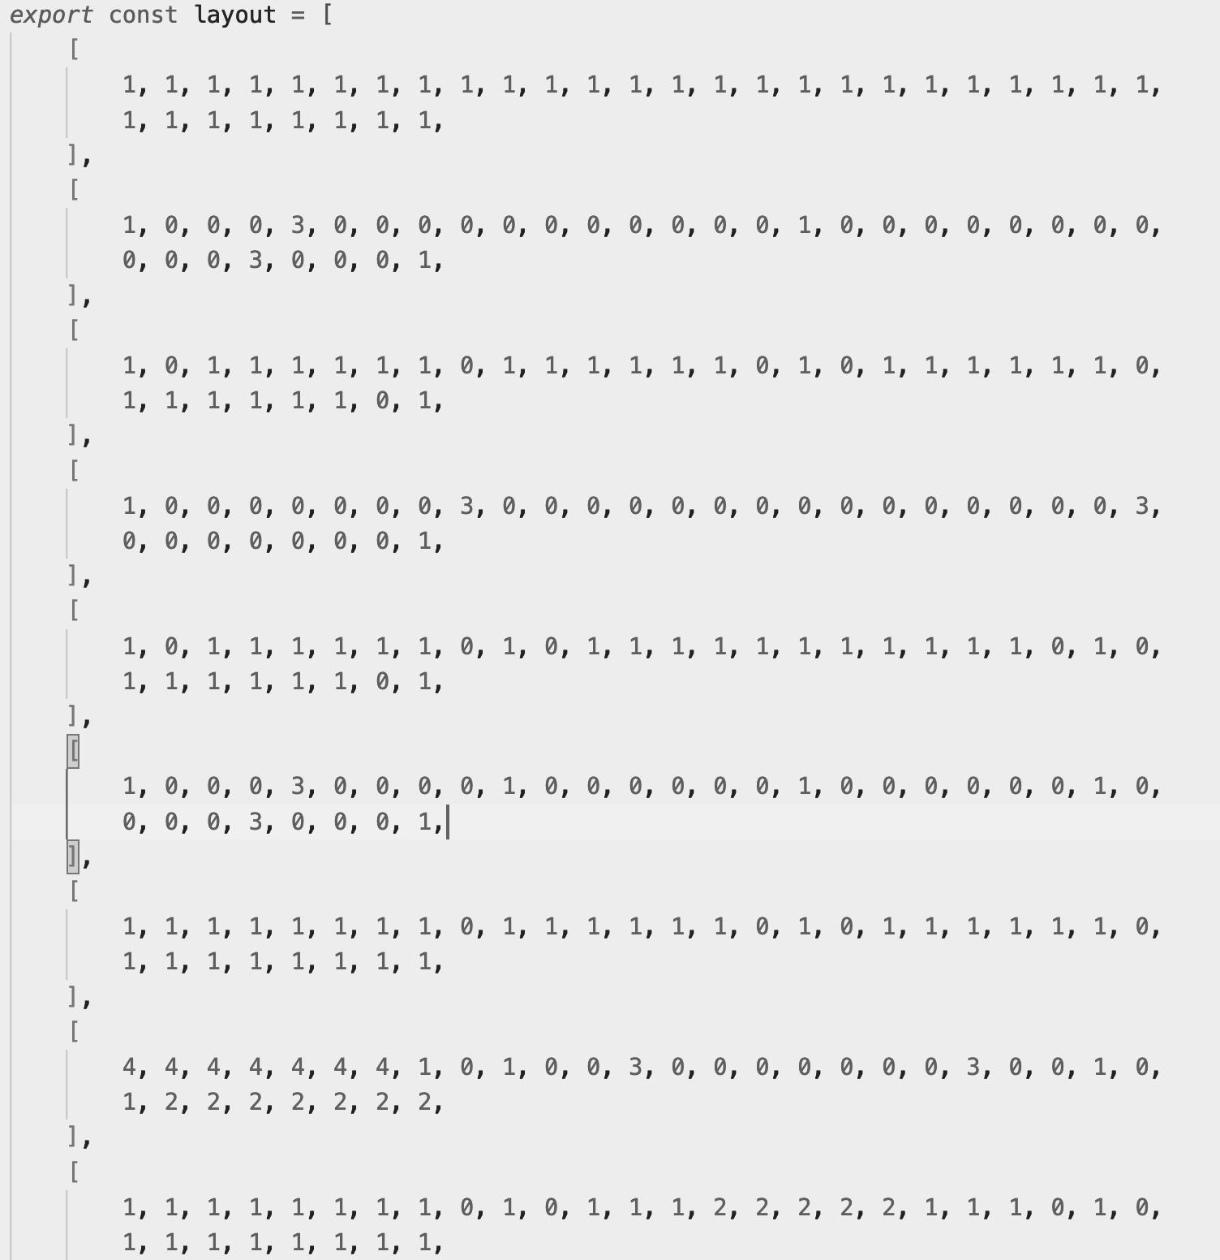
Mapa
0 => “food”
1 => “wall”
2 => “spawn”
3 => “super-food”
4=> “Empty”

Slide 10
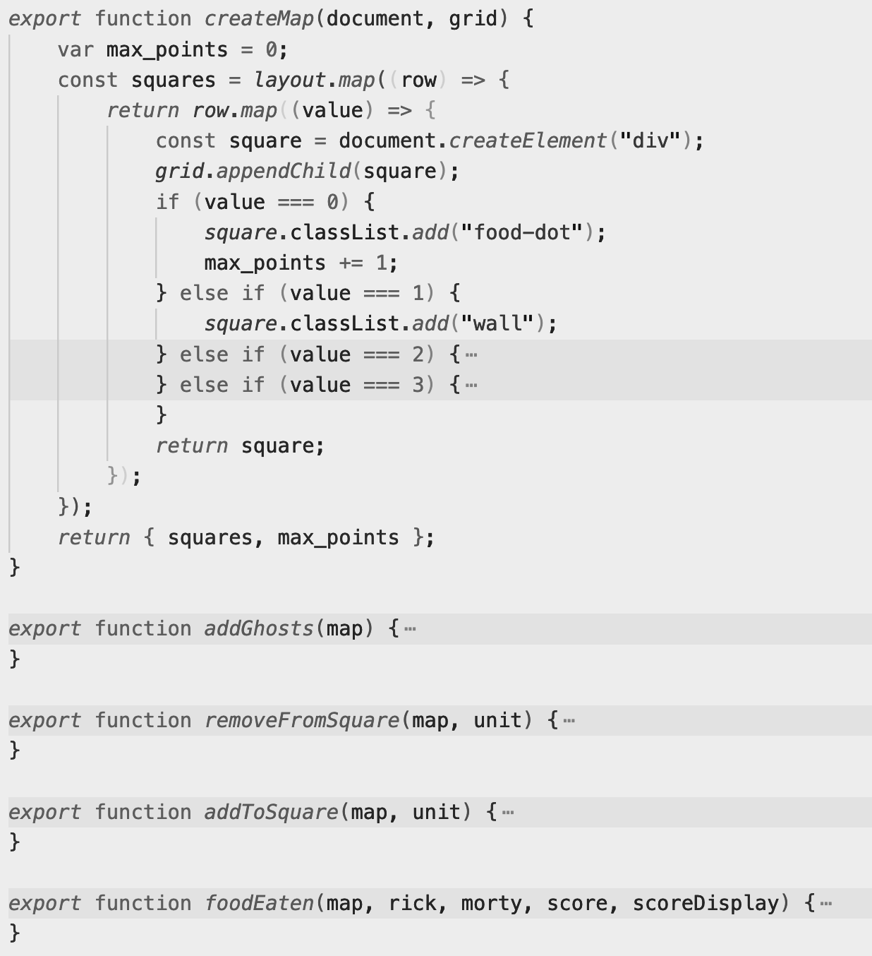
Generación del mapa y funciones de apariencia del juego

Slide 11
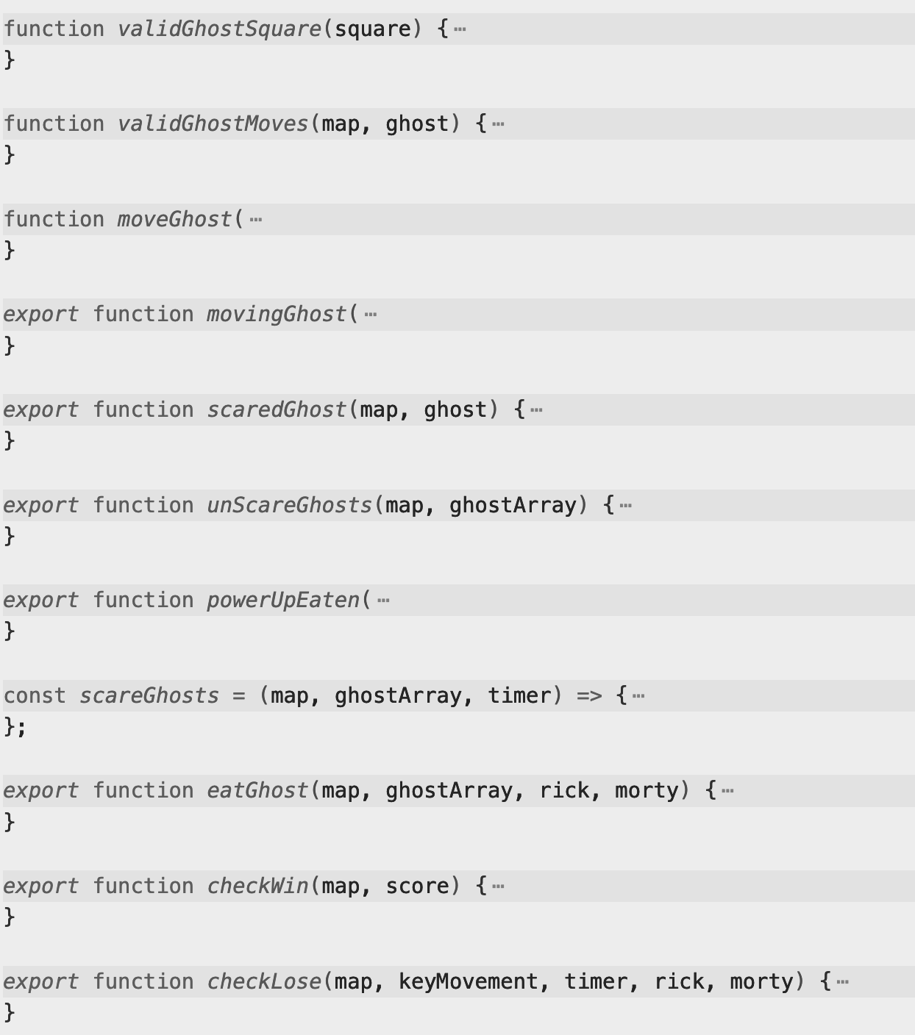
Funciones de movimiento automático y verificaciones

Slide 12
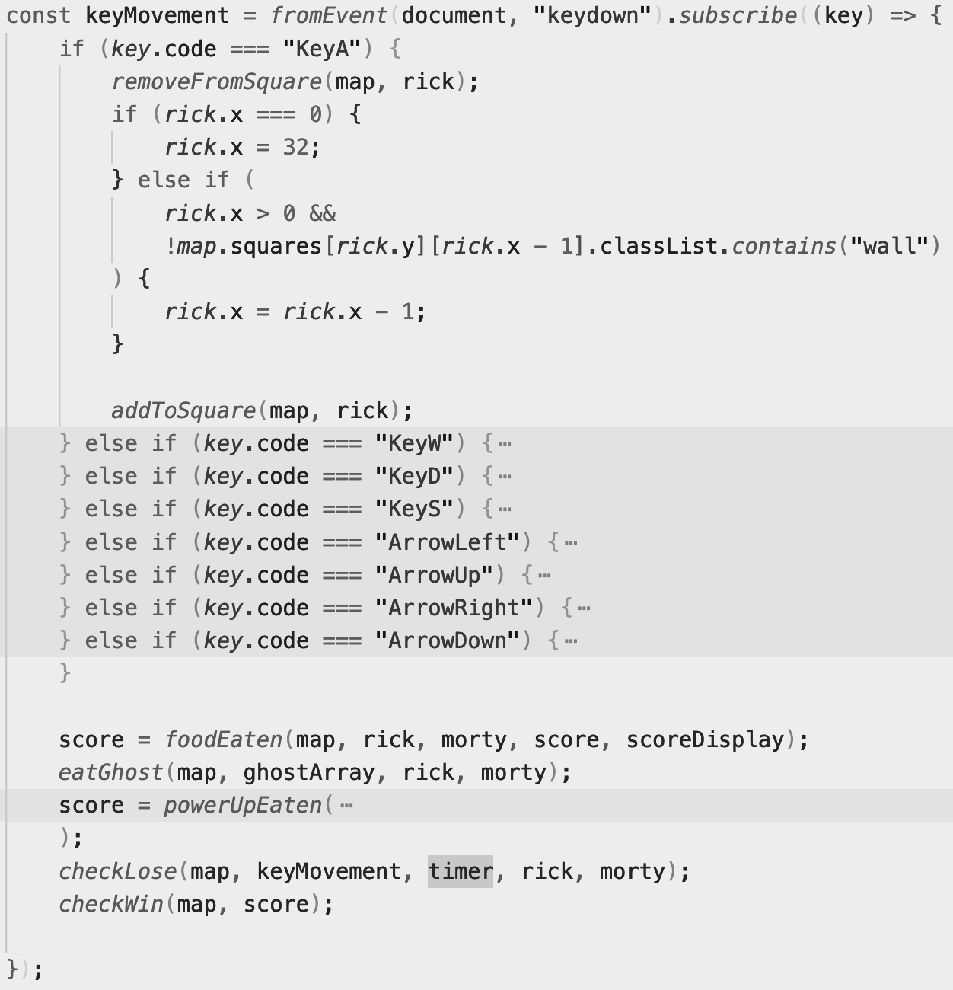
Funciones de movimiento de los jugadores

Slide 13
Funcionamiento General

Slide 14
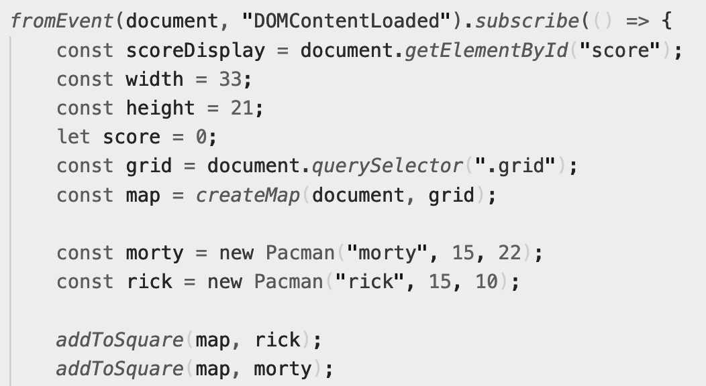
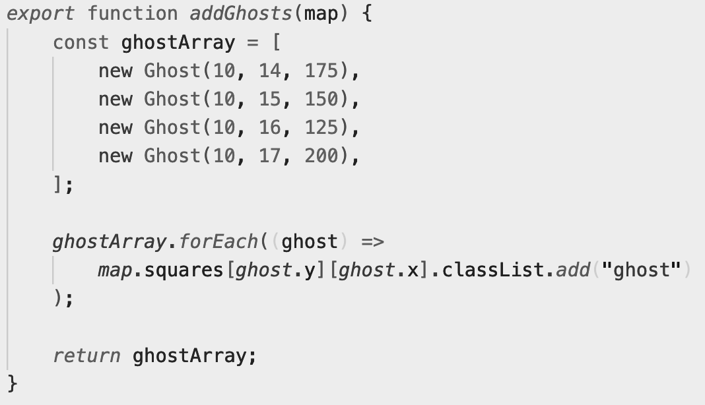
Inicio del juego

Slide 15
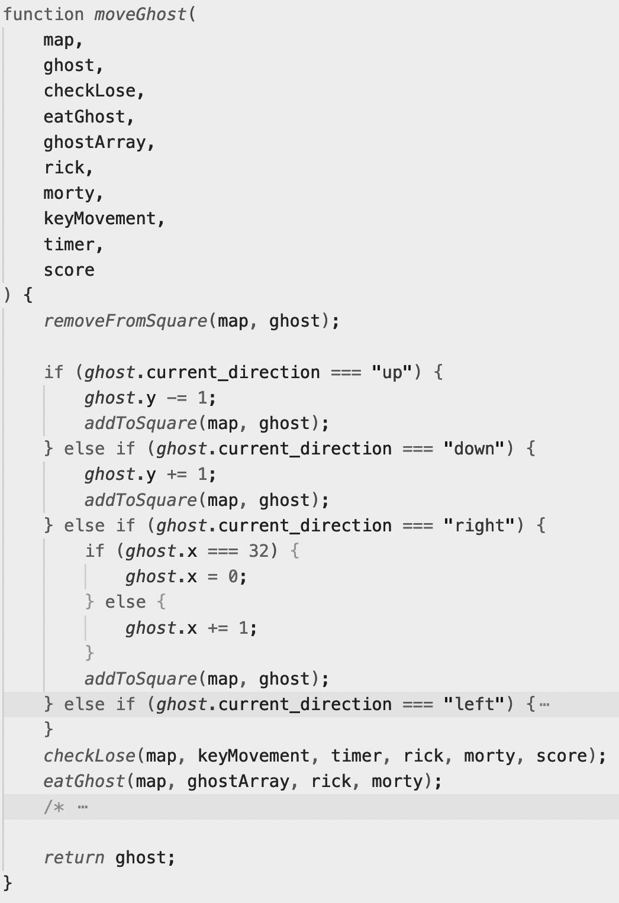
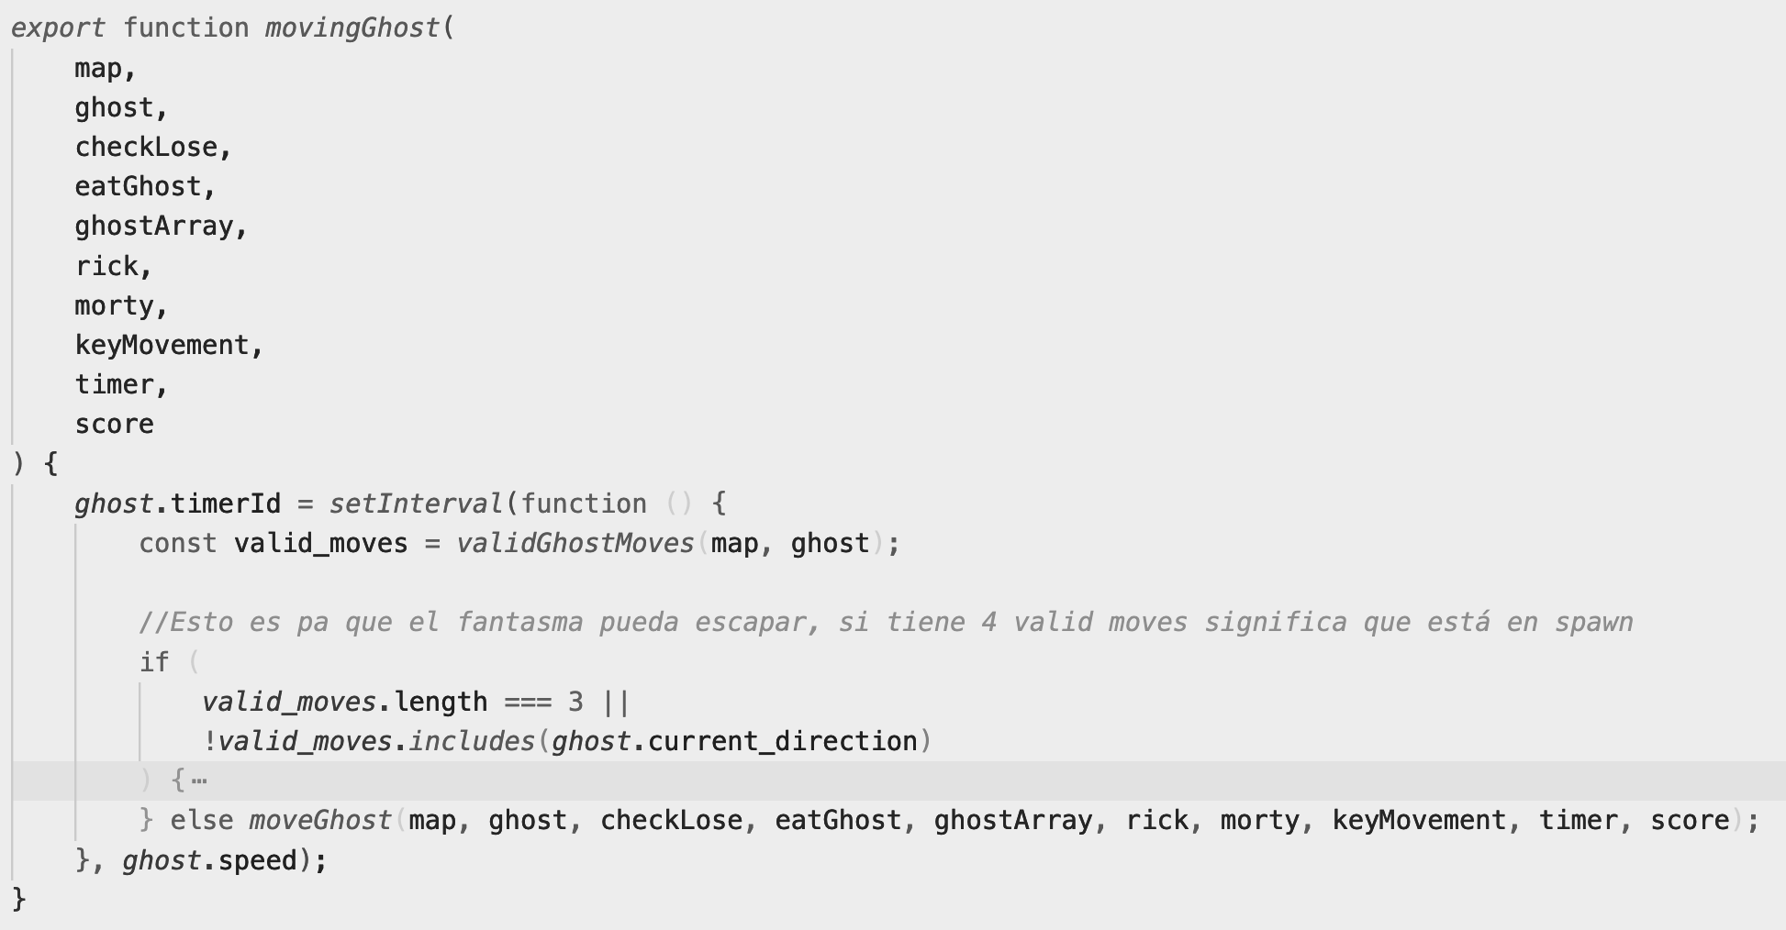
Transcurso del juego

Slide 16
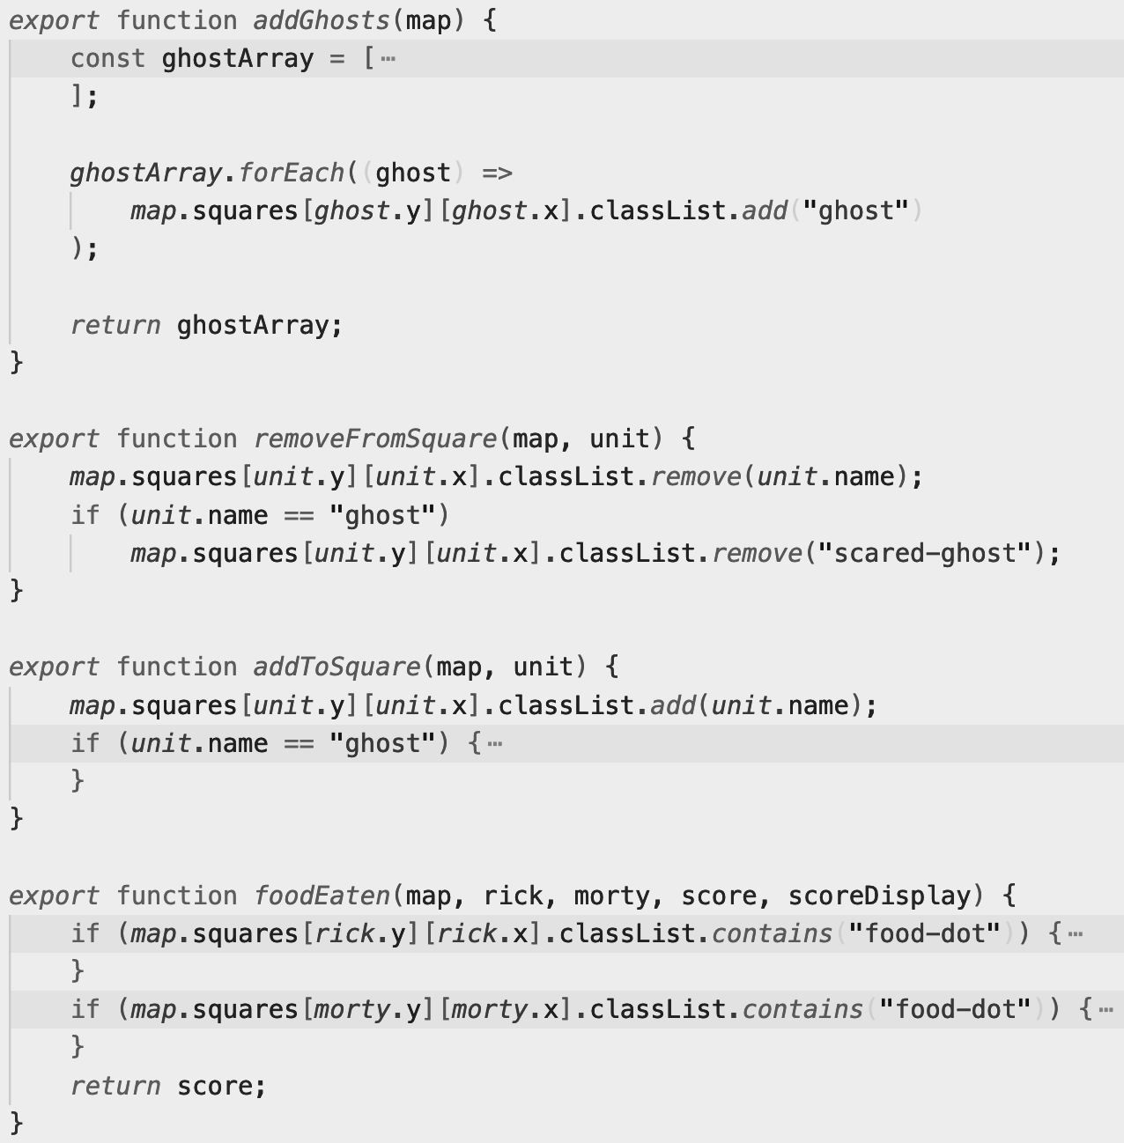
Cambios de clase

Slide 17
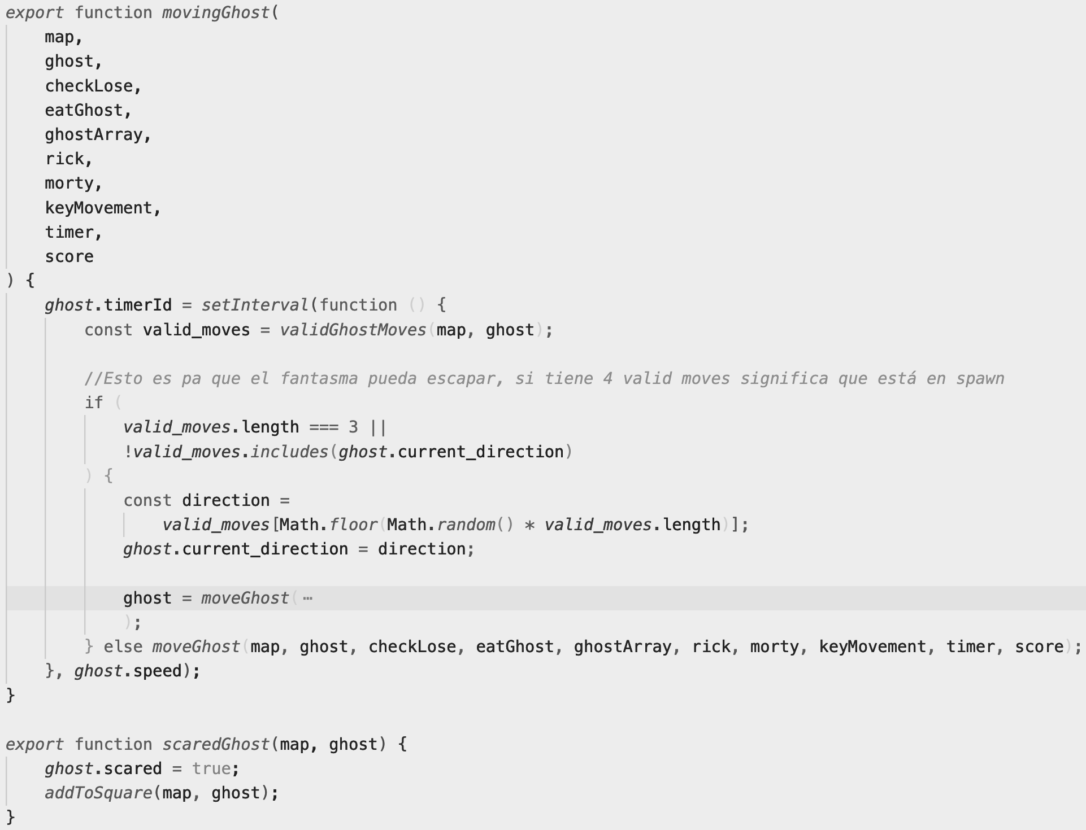
Movimiento de fantasmas

Slide 18

Movimiento de jugadores

Slide 19
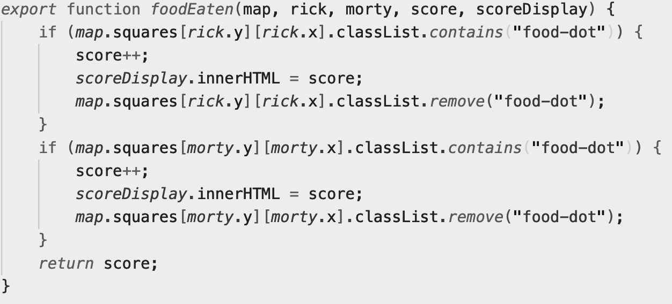
Food

Slide 20
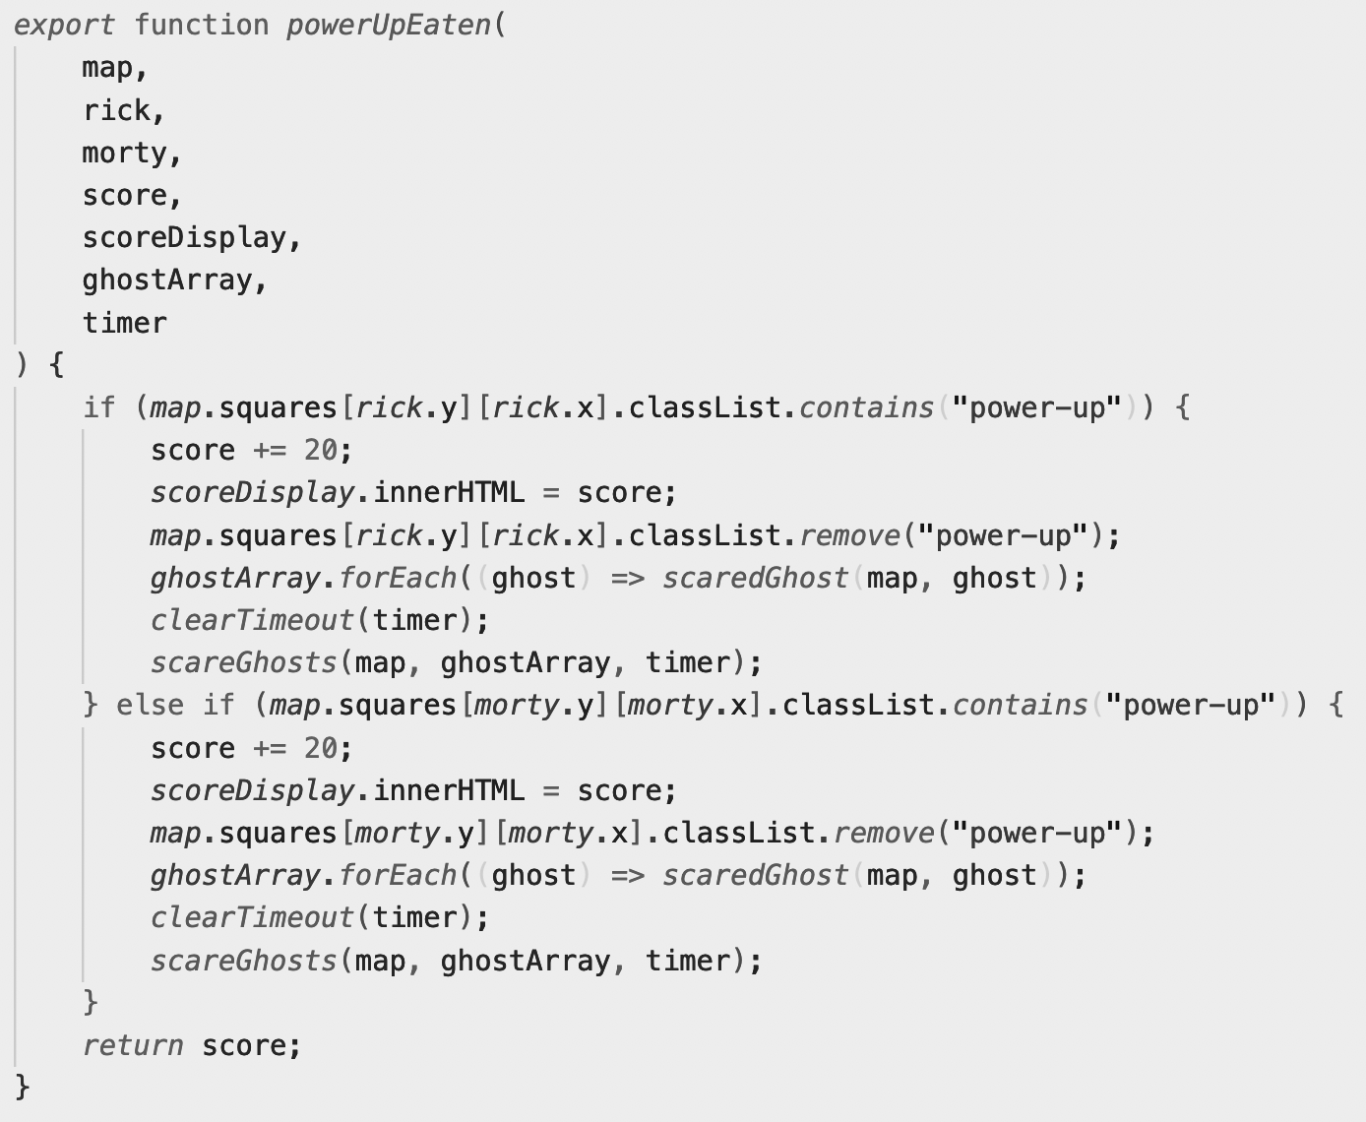
Super-food

Slide 21
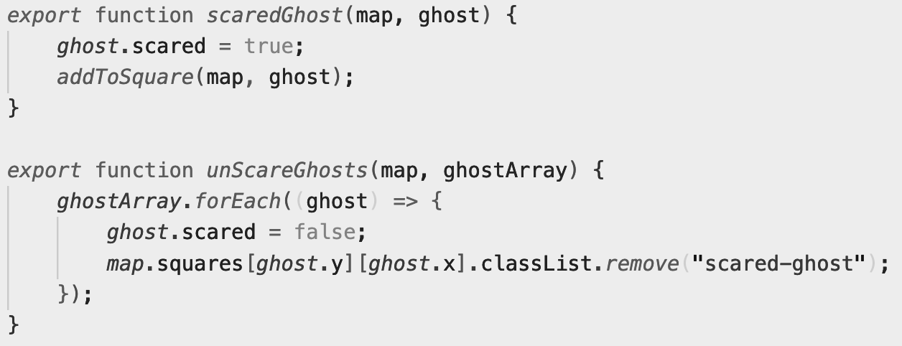
Fantasmas asustados

Slide 22
Fantasmas asustados

Slide 23
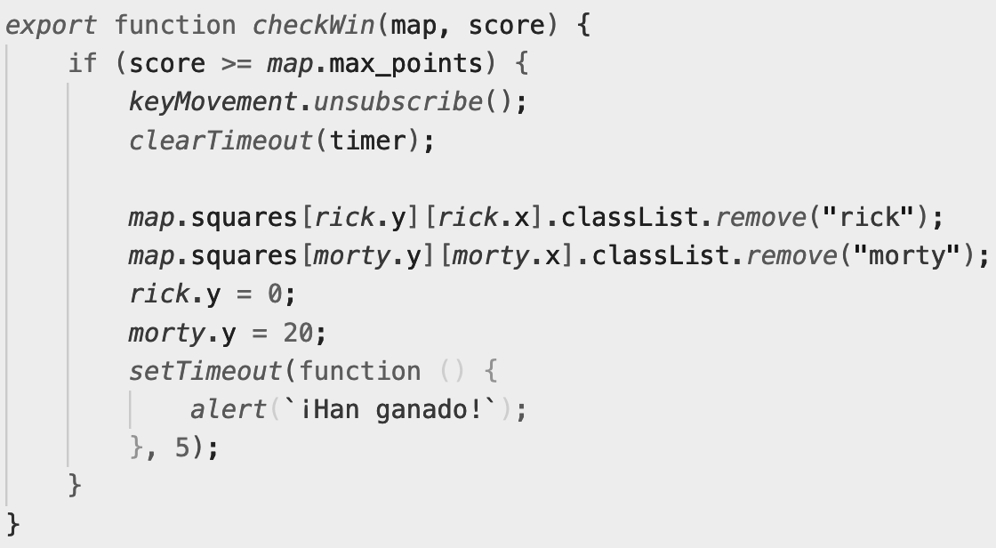
Fin del juego

Slide 24
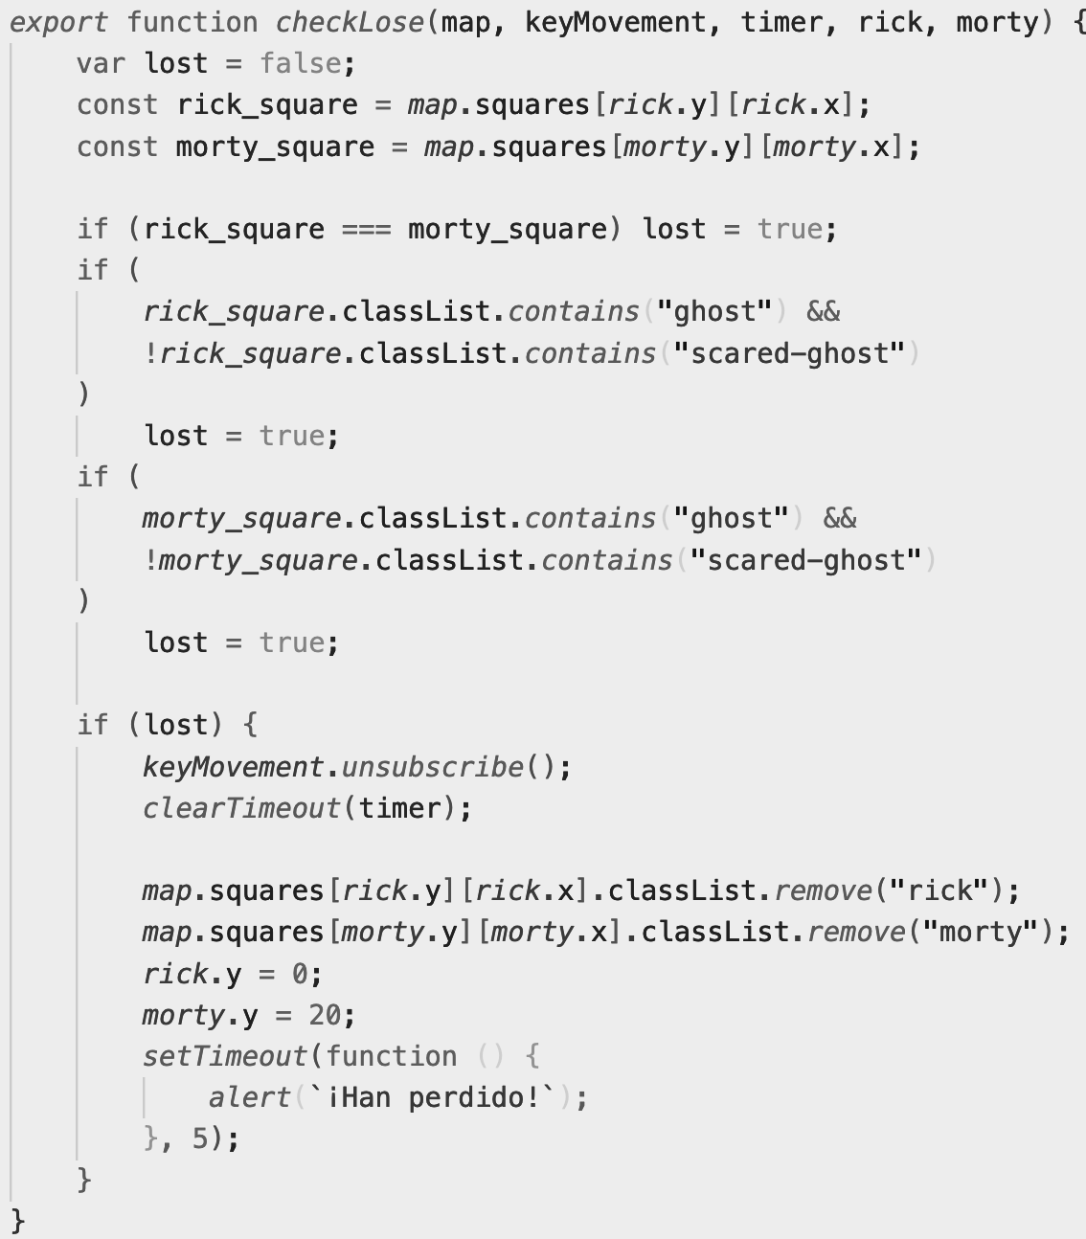
Fin del juego

Slide 25

Conclusión y aprendizaje

Slide 26
Conclusión
Permite trabajar de manera asíncrona con más simplicidad
Evita callbacks
Ordena el código

